Slide 1

Fault Injection Testing
Prepare to Fail!!!

Slide 2
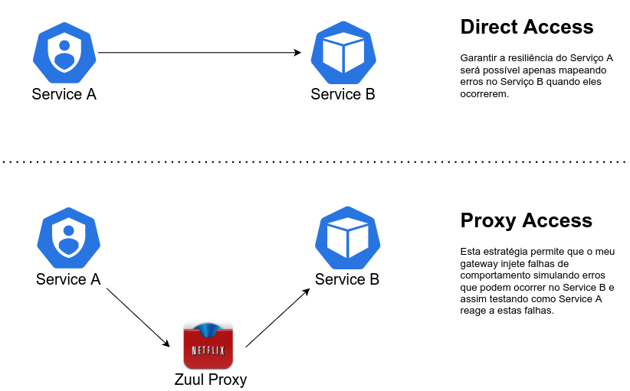
Parece Legal! Mas como funciona?

Slide 3
